Slide 1
ČESKÁ REPUBLIKA
21. A 22. LISTOPADU 2024

Slide 2
Úvod do legislativního rámce EU: nařízení o veterinárních léčivých přípravcích
ČESKÁ REPUBLIKA, 21. a 22. LISTOPADU 2024

Slide 3
Právní rámec EU pro veterinární léčivé přípravky/medikovaná krmiva
Nařízení (EU) 2019/6 o veterinárních léčivých přípravcích
Nařízení (EU) 2019/4 o medikovaných krmivech

Slide 4
Definice a obecné principy
„veterinární předpis“ je dokument vydaný veterinářem pro veterinární léčivý přípravek nebo humánní léčivý přípravek pro jeho použití u zvířat.
„antimikrobiální“ znamená jakoukoli látku s přímým účinkem na mikroorganismy používanou k léčbě nebo prevenci infekcí nebo infekčních onemocnění, včetně antibiotik, antivirotik, antimykotik a antiprotozoik
Antimikrobiální veterinární léčivé přípravky musí být dostupné pouze na veterinární předpis.

Slide 5
ANTIMIKROBIÁLNÍ LÁTKY VERSUS ANTIBIOTIKA
Antimikrobiální látky
Antibiotika
Antimykotika, antiprotozoální látky
Antivirotika
REZISTENCE!
Antiparazitika
Nařízení EU

Slide 6
Společná pravidla – veterinární předpis
Některé léky jsou vázány na veterinární předpis z důvodu bezpečnosti (pro zvířata i lidi!), účinnosti a potenciální rezistence a možného zneužití.
a) omamné nebo psychotropní látky
b) léčiva pro zvířata určená k produkci potravin
c) antimikrobiální látky
d) je-li nutná předchozí diagnóza
e) produkty pro eutanazii
f) nové účinné látky (< 5 let)
g) vakcíny
h) hormony nebo tyreostatika nebo beta-agonisté

Slide 7
Společná pravidla – veterinární předpis
nesmí se používat pravidelně
NESMÍ se používat jako kompenzace špatné hygieny, nevhodného chovu zvířat, nedostatečné péče ani špatného řízení zemědělského podniku.
Způsoby antimikrobiálního použití
Preventivní (profylaxe)
Skupinové podávání (metafylaxe)
Léčba
Podpora růstu
Individuální léčba
Skupinová léčba
POUZE pro výjimečné případy (když je riziko infekce velmi vysoké/následky závažné)
Antibiotická léčba POUZE pro jednotlivá zvířata
Ostatní antimikrobiální látky POUZE pro omezený počet zvířat
POUZE když je riziko šíření infekce nebo infekčního onemocnění ve skupině zvířat vysoké
Pokud nejsou dostupné žádné jiné vhodné alternativy
ZAKÁZÁNO!

Slide 8
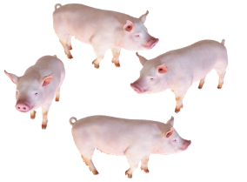
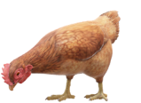
Použití antimikrobiálních látek jiné než k léčbě nemocných zvířat
Profylaxe
Metafylaxe
Pokud jsou antimikrobiální látky podávány zvířatům ohroženým infekcí nebo onemocněním
Opatření přijaté za účelem udržení zdraví a prevence infekce nebo onemocnění
Pokud jsou antimikrobiální látky podávány zvířatům s klinickými příznaky a klinicky zdravým zvířatům patřícím do stejného hejna nebo stáda
Některé infekce se léčí ještě před jejich klinickým projevem
ZDRAVÍ
Začátek infekčního onemocnění
ONEMOCNĚNÍ
Žádné příznaky
příznaky
časné
konvenční
Preventivní
Kurativní léčba/kontrola
Notes:
Profylaxe: Toto slovo pochází z řečtiny a znamená „předvoj“, což je výstižný výraz pro opatření přijaté k odvrácení nemoci nebo jiného nežádoucího následku. Profylaktikum je lék nebo léčba určená a používaná k prevenci onemocnění předtím, než se onemocnění projeví.
V kontextu nařízení o veterinárních léčivých přípravcích platí následující definice:
Profylaxe znamená „podávání léčivého přípravku zvířeti nebo skupině zvířat před klinickými příznaky onemocnění, aby se zabránilo výskytu onemocnění nebo infekce“. (Čl. 4 odst. 16 nařízení (EU) 2019/6).
Metafylaxe znamená „podávání léčivého přípravku skupině zvířat po stanovení diagnózy klinického onemocnění u části skupiny s cílem léčit klinicky nemocná zvířata a omezit šíření nákazy na zvířata v těsném kontaktu a ohrožená rizikem a zvířata, která již mohou být subklinicky infikována“. (Čl. 4 odst. 15 nařízení (EU) 2019/6).
Metafylaxe: Léčba skupiny zvířat bez známek onemocnění, která jsou v těsném kontaktu s jinými zvířaty, která mají známky infekčního onemocnění
Profylaxe/prevence a metafylaxe zahrnují podávání antimikrobiálních látek „zdravým“ jedincům za účelem „prevence“ infekcí, ale u profylaxe/prevence je vnímáno „riziko“, zatímco u metafylaxe může jít o definovatelné „nebezpečí“

Slide 9
4. Rámec EU pro veterinární léčivé přípravky a medikovaná krmiva
Nařízení (EU) 2019/6 o veterinárních léčivých přípravcích
Profylaxe
Pouze ve výjimečných případech pro podání jednotlivému zvířeti (antibiotika) nebo omezenému počtu zvířat (ostatní antimikrobiální látky), pokud je riziko infekce nebo infekčního onemocnění velmi vysoké a následky mohou být závažné.
Metafylaxe
Pouze pokud je riziko šíření infekce nebo infekčního onemocnění ve skupině zvířat vysoké a pokud nejsou k dispozici jiné vhodné alternativy.
Členské státy mohou poskytovat pokyny týkající se těchto dalších vhodných alternativ a budou aktivně podporovat vypracování a uplatňování pokynů, které podporují pochopení rizikových faktorů spojených s metafylaxí a zahrnují kritéria pro její zahájení.

Slide 10
4. Rámec EU pro veterinární léčivé přípravky a medikovaná krmiva
Obecné zásady nařízení o veterinárních léčivých přípravcích
Veterinární léčivé přípravky se musí používat v souladu s podmínkami registrace.
Všechny veterinární předpisy by měly být založeny na klinickém vyšetření nebo jiném řádném posouzení veterinářem
Seznam antimikrobiálních látek vyhrazených pouze pro lidi*
Povinnost členských států shromažďovat údaje o prodeji a používání antimikrobiálních látek
Prováděcí nařízení Komise (EU) 2022/1255 ze dne 19. července 2022, kterým se v souladu s nařízením Evropského parlamentu a Rady (EU) 2019/6 označují antimikrobiální látky nebo skupiny antimikrobiálních látek vyhrazené pro léčbu některých infekcí u lidí
Notes:
Poznámka pro školitele: Tento snímek se vrací k dalším částem prezentace. Pokud je čas, mohl by být užitečný ke stručnému shrnutí témat. Pokud ne, lze snímek skrýt.

Slide 11
Společná pravidla – veterinární předpis
Společná pravidla
VETERINÁRNÍ PŘEDPISY
!Článek 105
Veterinář může vydat veterinární předpis pouze po klinickém vyšetření nebo jiném řádném posouzení zdravotního stavu zvířete nebo skupiny zvířat
Veterinář může vystavit veterinární předpis na antimikrobiální přípravek až potom, co diagnostikuje infekční onemocnění
Veterinář musí být schopen zdůvodnit předepsání antimikrobiální látky, zejména pro preventivní (profylaxi) a skupinové (metafylaxi) podávání
Notes:
DISKUTUJTE o posledních dvou bodech

Slide 12
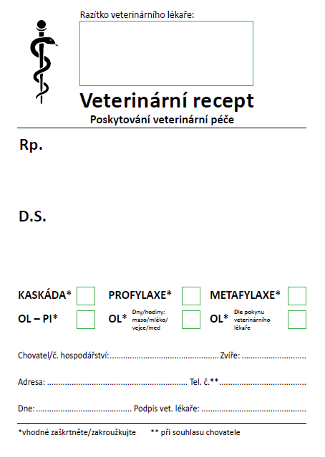
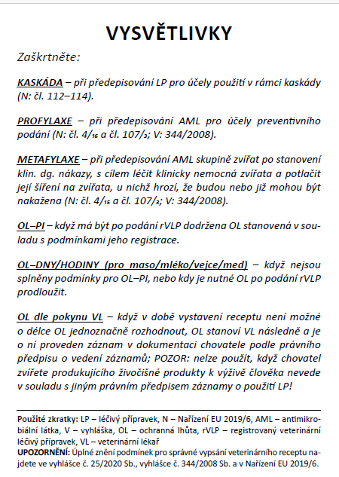
Společná pravidla – veterinární předpis
Identifikace veterináře (prof. č.)
Název léku (účinná látka), forma a síla.
Předepsané množství
Režim dávkování
Předpis na antimikrobiální přípravek je platný pouze 5 dní po vystavení předpisu.
Poznámka je nutná, pokud se jedná o předpis čl. 107 3–4 nebo 112–114
Notes:
Můžeme zkontrolovat, zda je šablona dostupná v různých zemích, a pokud ano, zahrnout šablonu pro danou zemi
Poznámka k modrému obdélníku. Vysvětlete, co je použití podle čl. 112–114.

Slide 13
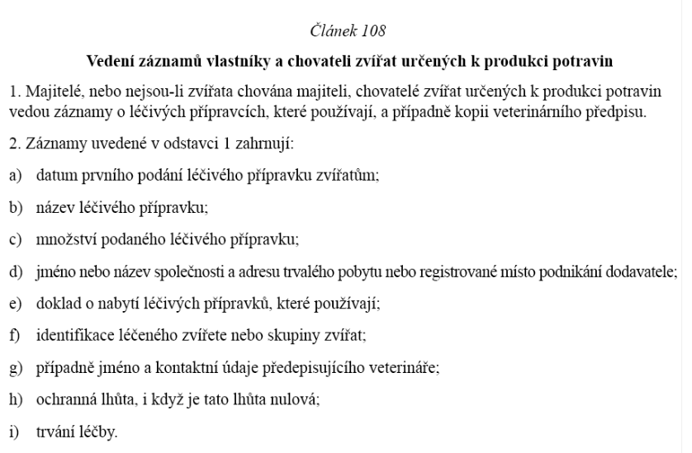
Společná pravidla – veterinární předpis
Společná pravidla
Vedení dokumentace
Nařízení (EU) 2019/6 (o veterinárních léčivých přípravcích)
Článek 108
POVINNOSTI

Slide 14
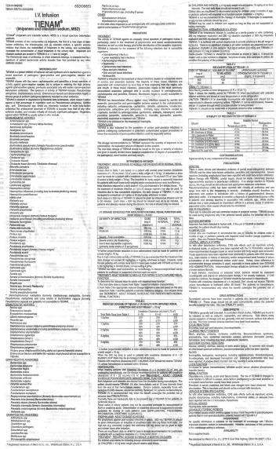
Společná pravidla – veterinární předpis
Společná pravidla
Registrace
Nařízení (EU) 2019/6 (o veterinárních léčivých přípravcích)
Základní pravidlo
Veterinární léčiva musí být používána v souladu s registrací (souhrn údajů o léčivém přípravku/příbalová informace)
Veterinární léčivý přípravek musíte používat v souladu s indikací, druhem a dávkovacím režimem uvedeným v souhrnu údajů o léčivém přípravku/příbalovém letáku. Pokud pro určitou indikaci/druh není veterinární přípravek registrován nebo je ho nedostatek -> můžete použít pravidla čl. 112–114

Slide 15
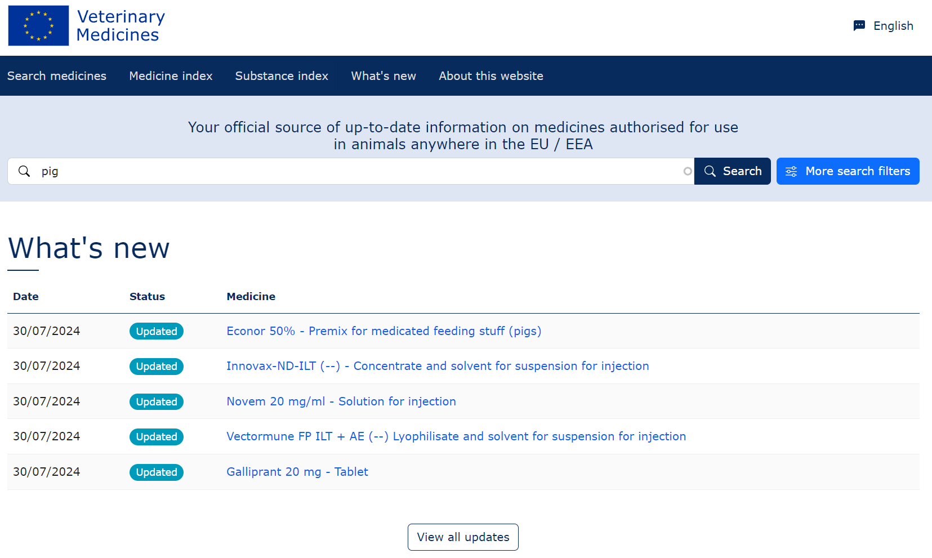
Můžete nahlédnout do databáze EU se všemi registrovanými veterinárními léčivými přípravky: https://medicines.health.europa.eu/veterinary/

Slide 16
Společná pravidla – použití veterinárních léčivých přípravků nad rámec registrace
Pokud není k dispozici žádný léčivý přípravek registrovaný pro zvířata určená k produkci potravin nebo pokud nejsou k dispozici registrované léčivé přípravky
Společná pravidla
Přípravek registrovaný (čl. 106 odst. 1) ve vaší zemi pro daný druh a indikaci
Je nutné používat tento produkt
Produkty ze třetích zemí:
V případech, kdy není dostupná žádná z výše uvedených možností → použijte veterinární léčivý přípravek registrovaný ve třetí zemi pro stejný živočišný druh a shodnou indikaci
Pokud ne, na odpovědnost veterináře a s cílem zabránit nepřijatelnému utrpení
Produkt registrovaný:
– pro stejnou/jinou indikaci
– u stejného/jiného druhu určeného k produkci potravin
– ve stejné/jiné zemi EU
Vyberte produkt
Ne pro vakcíny!
Pokud neexistuje, použijte
Vyberte produkt
„použití nad rámec registrace“
Produkt registrovaný v EU pro použití pro shodnou indikaci u zvířat, jež nejsou určena k produkci potravin
Pokud neexistuje, použijte
Registrovaný humánní lék
Vyberte produkt
Pokud neexistuje, použijte
Veterinární léčivý přípravek připravený pro tento případ v souladu s veterinárním předpisem.
Připravte produkt
Notes:
Článek 113 Použití léčivých přípravků nad rámec registrace u suchozemských druhů zvířat určených k produkci potravin
odchylně od čl. 106 odst. 1 platí, že pokud v členském státě neexistuje žádný registrovaný veterinární léčivý přípravek pro danou indikaci a daný druh suchozemských druhů zvířat, jež jsou určena k produkci potravin, může veterinář na svou přímou osobní odpovědnost a zejména za účelem zamezení nepřijatelného utrpení výjimečně ošetřit dotčené zvíře následujícími léčivými přípravky:
veterinárním léčivým přípravkem registrovaným podle tohoto nařízení v příslušném členském státě nebo v jiném členském státě pro použití u stejného druhu nebo u jiných druhů zvířat určených k produkci potravin, pro shodnou nebo odlišnou indikaci;
jestliže neexistuje veterinární léčivý přípravek uvedený v písmenu a) tohoto odstavce, veterinárním léčivým přípravkem registrovaným podle tohoto nařízení v příslušném členském státě pro použití pro shodnou indikaci u druhů zvířat, jež nejsou určena k produkci potravin;
jestliže neexistuje veterinární léčivý přípravek uvedený v písmenu a) nebo b) tohoto odstavce, humánním léčivým přípravkem registrovaným v souladu se směrnicí 2001/83/ES nebo nařízením (ES) č. 726/2004;
jestliže neexistuje léčivý přípravek uvedený v písmenu a), b) nebo c) tohoto odstavce veterinárním léčivým přípravkem připraveným pro tento případ v souladu s veterinárním předpisem.
S výjimkou imunologických veterinárních léčivých přípravků, pokud není k dispozici žádný léčivý přípravek podle odstavce 1, může odpovědný veterinář na svou přímou osobní odpovědnost a zejména za účelem zamezení nepřijatelného utrpení výjimečně ošetřit suchozemská zvířata určená k produkci potravin veterinárním léčivým přípravkem registrovaným ve třetí zemi pro stejný druh zvířat a shodnou indikaci.
Veterinář smí podat léčivý přípravek osobně nebo na svou odpovědnost smí pověřit jinou osobu, aby tak učinila, v souladu s vnitrostátními předpisy.
4. Tento článek se rovněž použije, není-li registrovaný veterinární léčivý přípravek k dispozici v příslušném členském státě

Slide 17
Používání léčivých přípravků nad rámec registrace u suchozemských druhů zvířat určených k produkci potravin
Produkt registrovaný ve vaší zemi pro daný druh a indikaci
Produkt registrovaný ve vaší zemi nebo v jiném členském státě EU
pro stejný nebo jiný suchozemský živočišný druh určený k produkci potravin pro shodnou nebo jinou indikaci.
Produkt registrovaný ve vaší zemi
pro použití pro shodnou indikaci u zvířat, jež nejsou určena k produkci potravin.
Produkt registrovaný pro lidské použití.
Produkt připraven pro tento případ.
Produkt registrovaný ve třetí zemi
pro stejný živočišný druh a shodnou indikaci (ne pro vakcíny!)
Pokud neexistuje, na odpovědnost veterináře a za účelem zabránění nepřijatelnému utrpení
Pokud neexistuje, použijte
Pokud neexistuje, použijte
Nezapomeňte na zvláštní ochranné lhůty
Pokud neexistuje, použijte
Pokud neexistuje, použijte
Notes:
Nejprve musíte zjistit, zda je ve vaší zemi pro daný druh a indikaci nějaký přípravek registrován
Pokud ne:
Produkt registrovaný ve vaší zemi nebo v jiném členském státě EU
pro stejný nebo jiný suchozemský živočišný druh určený k produkci potravin,
pro stejnou nebo jinou indikaci.
pokud ne, potom
Produkt registrovaný ve vaší zemi
pro použití pro shodnou indikaci u zvířat, jež nejsou určena k produkci potravin.
pokud ne, potom
Produkt registrovaný pro lidské použití.
pokud ne, potom
Produkt připraven pro tento případ.
pokud ne, potom
Produkt registrovaný ve třetí zemi
pro stejný živočišný druh a shodnou indikaci.

Slide 18
Společná pravidla – použití veterinárních léčivých přípravků
Pokud není k dispozici žádný registrovaný léčivý přípravek pro vodní živočichy určené k produkci potravin nebo pokud nejsou k dispozici registrované léčivé přípravky.
Společná pravidla
Přípravek registrovaný ve vaší zemi pro příslušné druhy vodních živočichů a indikace
Je nutné používat tento produkt
Produkty ze třetích zemí:
V případech, kdy není dostupná žádná z výše uvedených možností → použijte veterinární léčivý přípravek registrovaný ve třetí zemi pro stejný živočišný druh a shodnou indikaci
Pokud neexistuje, použijte
Produkt registrovaný:
– pro stejnou/jinou indikaci
– u stejného/jiného vodní druh určeného k produkci potravin
– ve stejné/jiné zemi EU
Vyberte produkt
Pokud neexistuje, použijte
Přípravek registrovaný v EU pro suchozemské druhy určené k produkci potravin (seznam látek se připravuje)
Vyberte produkt
Ne pro vakcíny!
„kaskádovité použití AM“
Pokud neexistuje, použijte
Registrovaný humánní léčivý přípravek (seznam látek se připravuje)
Vyberte produkt
Pokud neexistuje, použijte
Veterinární léčivý přípravek připravený pro tento případ v souladu s veterinárním předpisem
Připravte produkt
Notes:
Článek 114 Používání léčivých přípravků pro vodní druhy určené k produkci potravin
1. Odchylně od čl. 106 odst. 1 platí, že pokud v členském státě neexistuje žádný registrovaný veterinární léčivý přípravek pro danou indikaci a daný druh vodních živočichů určených k produkci potravin, může odpovědný veterinář použít
veterinární léčivý přípravek registrovaný podle tohoto nařízení v příslušném členském státě nebo v jiném členském státě pro použití u stejného nebo jiného vodního druhu určeného k produkci potravin a pro shodnou nebo jinou indikaci;
veterinární léčivý přípravek registrovaný podle tohoto nařízení v příslušném členském státě nebo v jiném členském státě pro použití u suchozemských druhů zvířat, jež jsou určena k produkci potravin, a obsahující látku uvedenou na seznamu stanoveném podle odstavce 3;
humánní léčivý přípravek registrovaný v souladu se směrnicí 2001/83/ES nebo nařízením (ES) č. 726/2004 a obsahující látky uvedené na seznamu zřízeném podle odstavce 3 tohoto článku nebo
veterinární léčivý přípravek připravený pro tento případ v souladu s veterinárním předpisem
2. Odchylně od odstavce 1 písm. b) a c) a do doby, než bude stanoven seznam uvedený v odstavci 3, platí, že odpovědný veterinář může použít
veterinární léčivý přípravek registrovaný podle tohoto nařízení vpříslušném členském státě nebo v jiném členském státě pro použití u druhů zvířat určených k produkci potravin, jež patří k suchozemským druhům;
b) jestliže neexistuje veterinární léčivý přípravek uvedený v písmenu a) tohoto odstavce, humánní léčivý přípravek registrovaný v souladu se směrnicí 2001/83/ES nebo nařízením (ES) č. 726/2004.
3. Komise prostřednictvím prováděcích aktů nejpozději do pěti let ode dne 28. ledna 2022 stanoví seznam látek používaných ve veterinárních léčivých přípravcích registrovaných v Unii pro použití u suchozemských druhů zvířat určených k produkci potravin nebo látek užívaných v humánních léčivých přípravcích registrovaných v Unii, jež mohou být použity u vodních druhů určených k produkci potravin
4. S výjimkou imunologických veterinárních léčivých přípravků, pokud není k dispozici žádný léčivý přípravek podle odstavců 1 a 2, může odpovědný veterinář na svou přímou osobní odpovědnost a zejména za účelem zamezení nepřijatelného utrpení výjimečně ošetřit vodní druhy určené k produkci potravin veterinárním léčivým přípravkem registrovaným ve třetí zemi pro stejný druh zvířat a shodnou indikaci.

Slide 19
Použití léčivých přípravků nad rámec registrace u vodních živočichů určených k produkci potravin
Produkt registrovaný ve vaší zemi pro daný druh a indikaci
Produkt registrovaný ve vaší zemi nebo v jiném členském státě EU
pro stejný nebo jiný vodní druh určený k produkci potravin pro shodnou nebo jinou indikaci.
Produkt registrovaný ve vaší zemi nebo v jiném členském státě EU
pro použití u suchozemských zvířat určených k produkci potravin*
Produkt registrovaný pro lidské použití*
Produkt připraven pro tento případ.
Produkt registrovaný ve třetí zemi
pro stejný živočišný druh a shodnou indikaci. (ne pro vakcíny!)
Pokud neexistuje, na odpovědnost veterináře a za účelem zabránění nepřijatelnému utrpení
Pokud neexistuje, použijte
Pokud neexistuje, použijte
Nezapomeňte na zvláštní ochranné lhůty
Pokud neexistuje, použijte
Pokud neexistuje, použijte
Notes:
Nejprve musíte zjistit, zda je ve vaší zemi pro daný druh a indikaci nějaký přípravek registrován
Produkt registrovaný ve vaší zemi nebo v jiném členském státě EU
pro stejný nebo jiný vodní druh určený k produkci potravin,
pro stejnou nebo jinou indikaci.
pokud ne, potom
Produkt registrovaný ve vaší zemi nebo v jiném členském státě EU
pro použití u suchozemských zvířat určených k produkci potravin*
obsahující látku přítomnou na seznamu.
pokud ne, potom
Produkt registrovaný jako humánní léčivý přípravek **
obsahující látky přítomné na seznamu.
pokud ne, potom
D) Produkt připraven pro tento případ.
pokud ne, potom
Produkt registrovaný ve třetí zemi
pro stejný živočišný druh a shodnou indikaci.
Komise musí sestavit seznam, pokud je seznam k dispozici b) a c) pouze produkty ze seznamu
do roku 2027 Komise přijme nařízení se seznamem látek a produkty používané podle písmen b) a c) by pak měly obsahovat pouze látky uvedené na tomto seznamu.

Slide 20
Prováděcí nařízení Komise EU (EU) 2024/1973 ze dne 18. července 2024
Kterým se stanoví seznam antimikrobiálních látek, které se nesmějí používat v souladu s články 112 a 113 nařízení Evropského parlamentu a Rady (EU) 2019/6 nebo které se smějí používat v souladu s uvedenými články pouze za určitých podmínek.
Platí od 8. srpna 2026.

Slide 21
Děkuji vám!

